Slide 1
TEMA: LOS JUEGOS COOPERATIVOS EN EL DESENVOLVIMIENTO TÉCNICO-TÁCTICO EN EL FÚTBOL EN LOS ADOLESCENTES DE 16 A 18 AÑOS DEL LICEO CAMPOVERDE.
MAESTRANTE: QUINGA QUISHPE GERMÁN ANDRÉS
DIRECTOR: MSc. GIBERT OFARRIL ALBERTO RAÚL
SANGOLQUÍ
2020

Slide 2
El fútbol es considerado un deporte universal.
ANTECEDENTES
EF
R
D
DÉCADA
80

Slide 3
RECREACIÓN
MEJORA DE SALUD, DESARROLLA AL SER HUMANO DE FORMA INTEGRAL.
MEDIO SALUDABLE PARA MANTENIMIENTO DE LOS ÓRGANOS Y SISTEMAS.
MEJORA CALIDAD DE VIDA MODERNA.
CONTRIBUYE A MEJORAR CAPACIDADES AFECTIVAS, COGNITIVAS Y SOCIALES.
DESARROLLA PROCESOS DE APRENDIZAJE MEDIANTE EL MOVIMIENTO MOTOR.
APROVECHAMIENTO DEL TIEMPO LIBRE ESCOLAR.
IMPLEMENTAR PROGRAMA RECREATIVO.

Slide 4
En los diferentes deportes de equipo siempre se presentan problemas entre los integrantes.
(Jones, 2015)
21.5 millones niños/as.
1. Competición
2. Desempeño
3. Especialización
4. Rendimiento.
(Rodríguez, 2012).
72 % los entrenadores
1. Conflicto de intereses.
2. No siguen normas.
3. Con lleva a discusiones y peleas entre jugadores y entrenadores.
Unicef (ENNA, 2010)
COMPORTAMIENTOS MALTRATANTES ENTRE PARES
1. Insulto y burla.
2. Discriminación por ser diferentes.
3. Peleas.

Slide 5
En la mayor parte de las instituciones educativas los alumnos optan por practicar el fútbol por ser un deporte muy popular.
PLANTEAMIENTO DEL PROBLEMA
Fútbol
No existe trabajo en equipo
Diferencia de edades
No son amigos
Egocentrismo
Individualismo
Comportamientos mal tratantes
Problemas de desarrollo de la técnica-táctica colectiva.
Pocos resultados positivos en las competencias.
No disfrutan de la actividad.

Slide 6
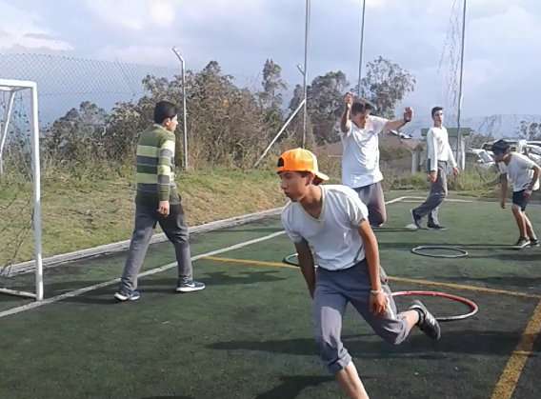
Los juegos sin importar cultura, raza o creencia religiosa forman una parte importante en la vida de cada ser humano.
FORMULACIÓN DEL PROBLEMA
¿Cómo contribuir a la incidencia de los juegos cooperativos en el desenvolvimiento técnico-táctico en el futbol de los adolescentes de 16 a 18 años del Liceo Campoverde?

Slide 7
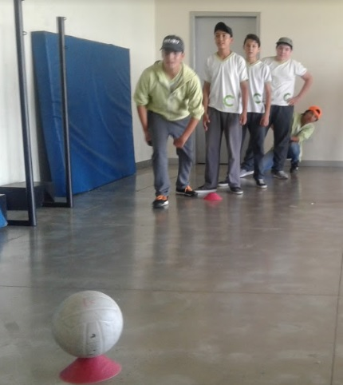
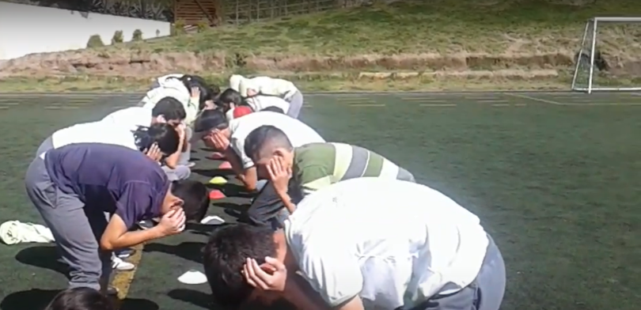
IMPORTANCIA DE LA INVESTIGACIÓN
Formar jóvenes que puedan trabajar en equipo, que sean seres saludables, multivariados en sus capacidades y habilidades físicas; con amplios conocimientos para resolver problemas que se presentan en las competencias, además de transmitir valores para no perder la esencia del juego.

Slide 8
OBJETIVO GENERAL
Determinar la incidencia de los juegos cooperativos en el desenvolvimiento de la técnica-táctica del fútbol en los adolescentes de 16 a 18 años del Liceo Campoverde.

Slide 9
OBJETIVOS ESPECÍFICOS
Diagnosticar el estado del problema en el contexto bibliográfico y en la opinión de los técnicos de fútbol que laboran en estas edades.
Elaborar un programa de ejercicios dirigidos a determinar la incidencia de los juegos cooperativos en el desenvolvimiento de la técnica-táctica del fútbol en los adolescentes de 16 a 18 años del Liceo Campoverde.
Determinar el nivel de aprendizaje logrado por los adolescentes de 16-18 años del Liceo Campoverde luego de la aplicación de un programa.

Slide 10
FORMULACIÓN DE LA HIPÓTESIS
HI: Si se aplica en adolescentes futbolistas de 16 a 18 años, un programa de juegos cooperativos para mejorar el desenvolvimiento, se obtendrá un mayor nivel de desarrollo técnico-táctico.
Ho: La aplicación de los juegos cooperativos no inciden en el desenvolvimiento técnico-táctico del fútbol en los adolescentes.

Slide 11
VARIABLES
TÉCNICA -TÁCTICA FÚTBOL
DIMENSIONES
COLECTIVA
INDICADORES
TIEMPOS
INSTRUMENTOS
DEPENDIENTE
PRE TEST
POS TEST
COLECTIVOS
Acciones que es capaz de desarrollar un jugador.
(Ruíz, 2002)
Método que se desarrolla para ejecutar un plan y obtener un objetivo en particular.
(Pérez & Gardey, 2010)
EFECTIVIDAD

Slide 12
JUEGOS COOPERATIVOS
DIMENSIONES
NIVELES DE APLICACIÓN
INDICADORES
PARTICIPACIÓN
PREDISPOSICIÓN
INSTRUMENTOS
INDEPENDIENTE
ENCUESTA
(García, 2006)
ACTIVIDADES DONDE CADA PARTICIPANTE COLABORA PARA UN FÍN COMÚN.
(Fernández, 2008)
TIEMPO Y FRECUENCIA
EXP. LÚDICA

Slide 13
TIPO DE INVESTIGACIÓN
DISEÑO INVESTIGACIÓN
FUNDAMENTAL Y CUASI EXPERIMENTAL
APLICADA
ENFOQUE
INVESTIGACIÓN
MIXTO
ALCANCE EXPERIMENTAL
DESCRIPTIVA
CORRELACIONAL

Slide 14
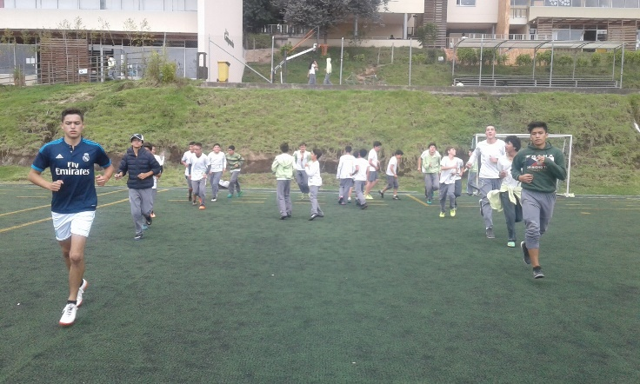
MÉTODOS
HIPOTÉTICO
DIALÉCTICO
EMPÍRICO
MODELACIÓN
POBLACIÓN Y MUESTRA
ADOLESCENTES 16 A 18 AÑOS
30

Slide 15
INSTRUMENTOS DE RECOLECCIÓN DE DATOS
ENCUESTA SOBRE LA COHESIÓN GRUPAL (García-Mas, 2006)
PRE TEST Y POST TEST COLECTIVOS (Haro, 2007)
GUÍA DE OBSERVACIÓN DIRECTA

Slide 16
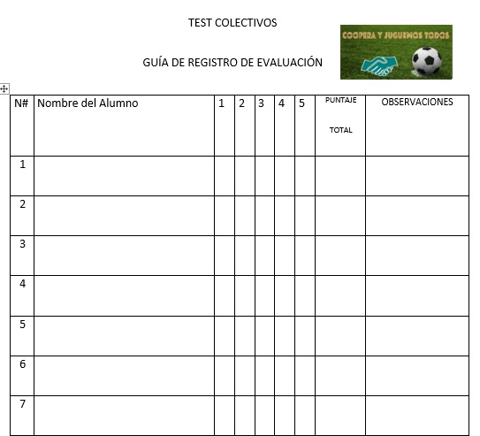

Slide 17
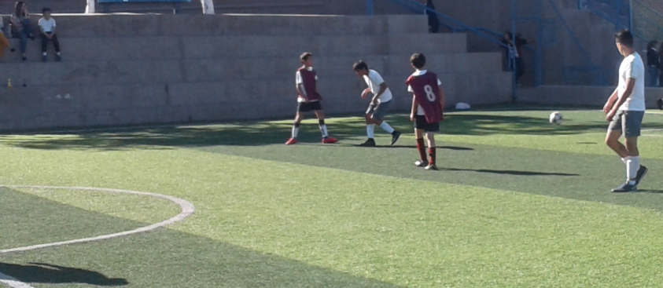
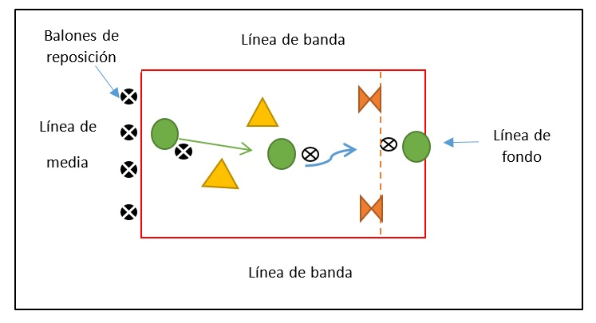
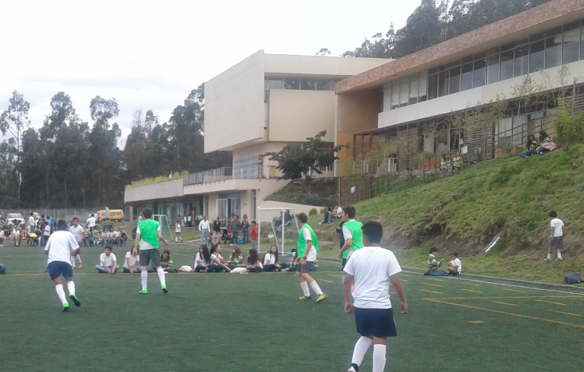
TEST TÉCNICOS-TÁCTICOS COLECTIVOS
POSESIÓN BALÓN
2 X 2
3 X 2 CON FINALIZACIÓN

Slide 18
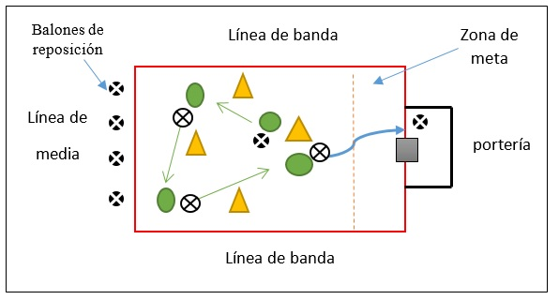
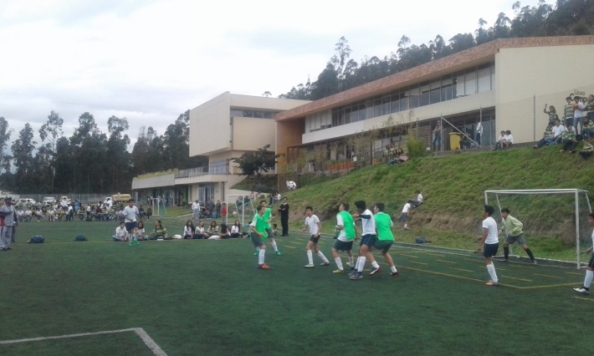
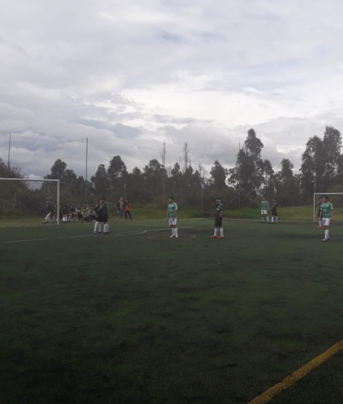
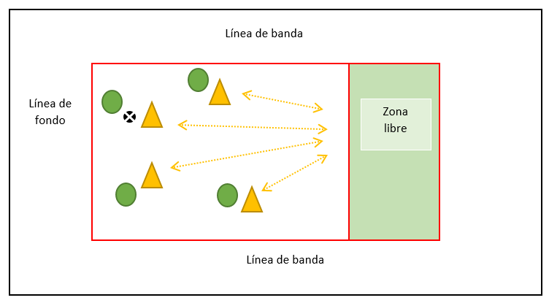
TEST TÉCNICOS-TÁCTICOS COLECTIVOS
4 X 4
TIRO A PORTERÍA
PRESSING
4 X 4

Slide 19
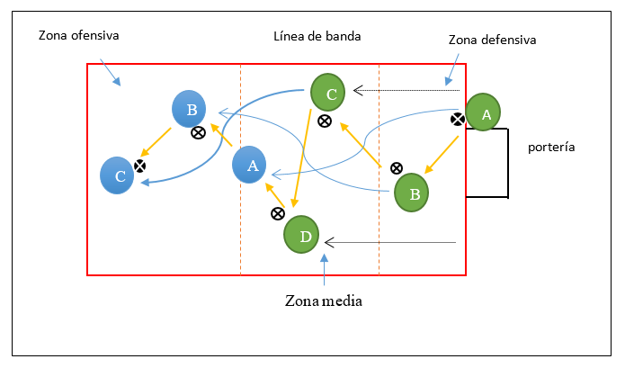
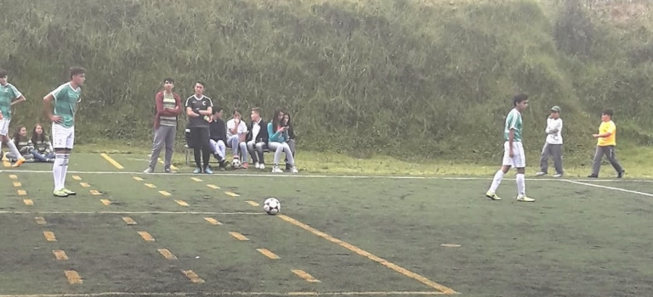
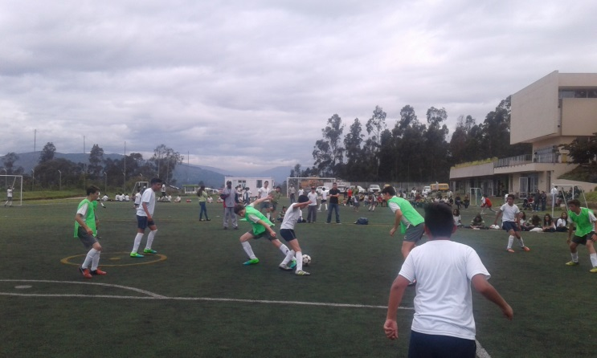
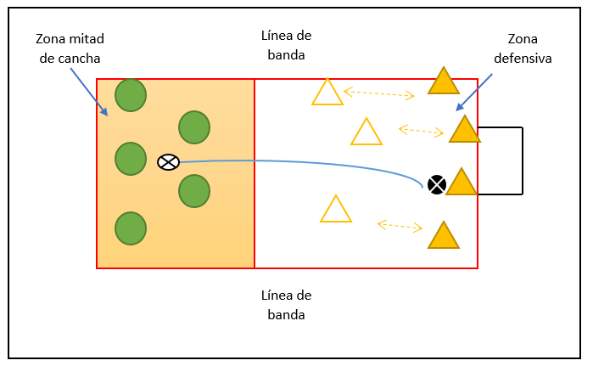
TEST TÉCNICOS-TÁCTICOS COLECTIVOS
TRANSICIÓN EN NÚMERO DE TOQUES
ORIENTACIÓN DEF. CON PROGRESIÓN OF.

Slide 20
PROPUESTA
ADOLESCENTES
CAMPUS
PROGRAMA
HORARIO
DURACIÓN

Slide 21
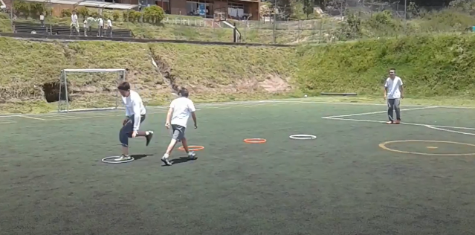
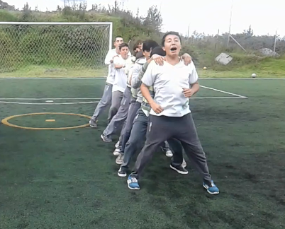
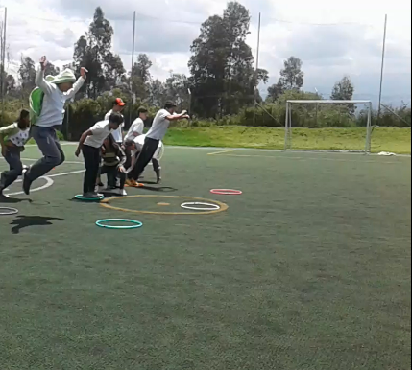
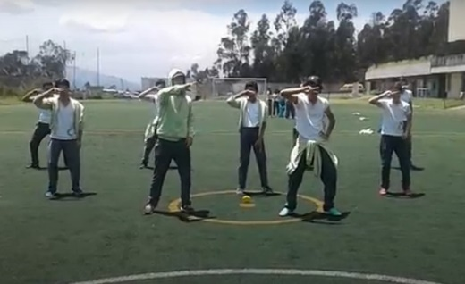
PRIMERA FASE

Slide 22
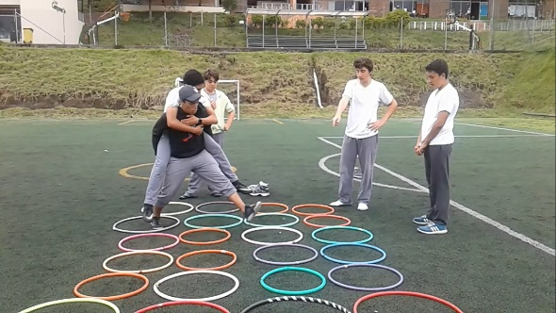
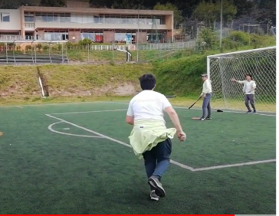
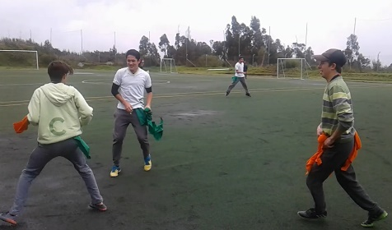
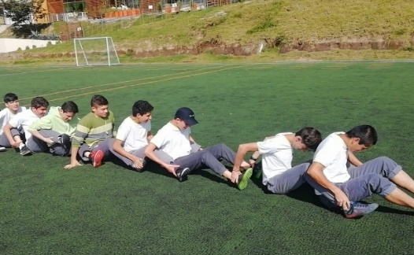
SEGUNDA FASE

Slide 23
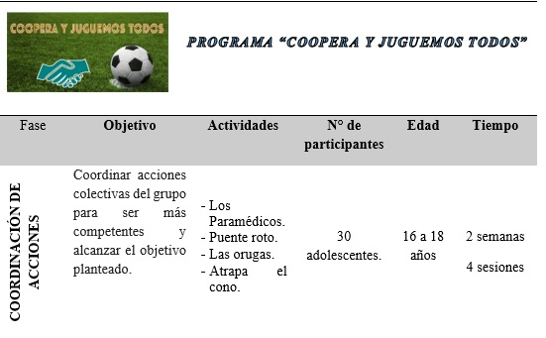
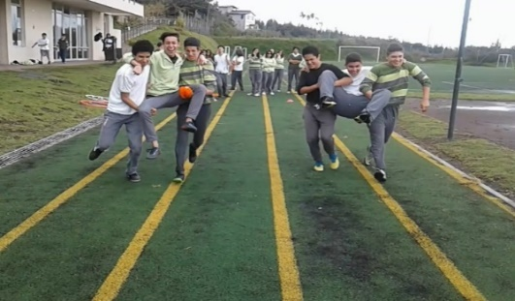
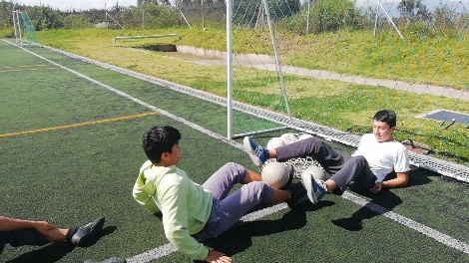
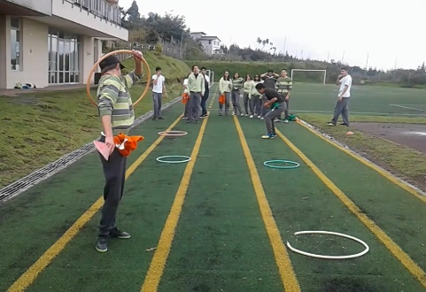
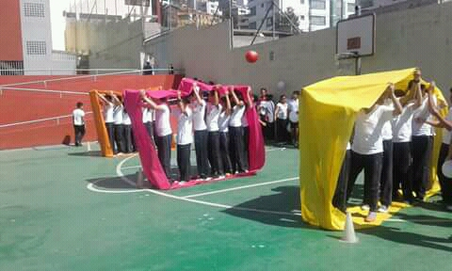
TERCERA FASE

Slide 24
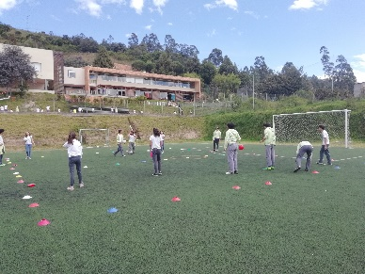
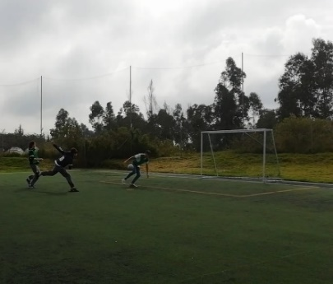
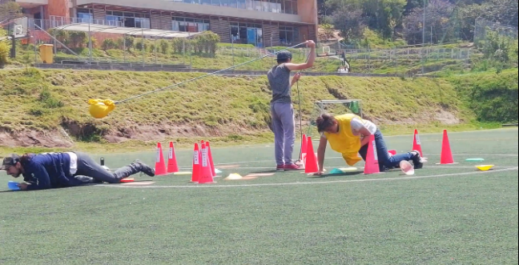
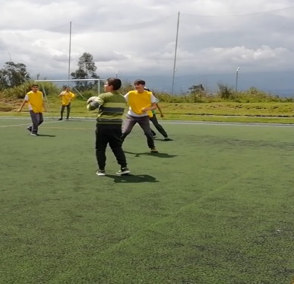
CUARTA FASE

Slide 25
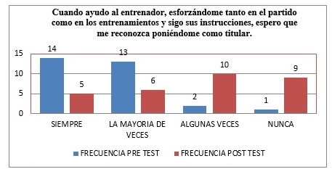
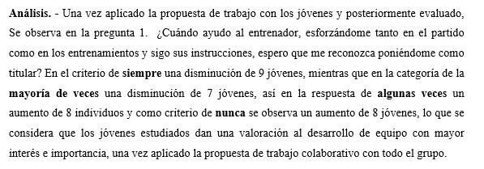
ANÁLISIS DE RESULTADOS ENCUESTA

Slide 26
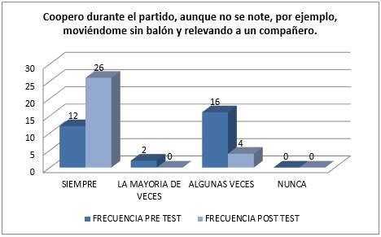
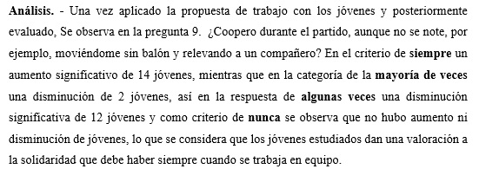
ANÁLISIS DE RESULTADOS ENCUESTA

Slide 27
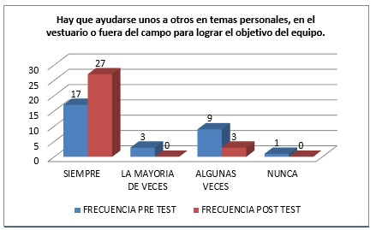
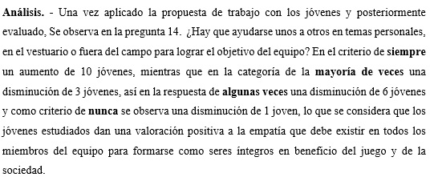
ANÁLISIS DE RESULTADOS ENCUESTA

Slide 28
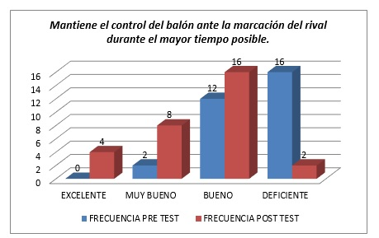
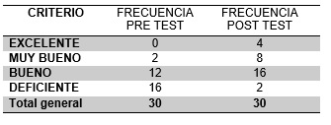
ANÁLISIS DE RESULTADOS TEST TÉCNICOS TÁCTICOS

Slide 29
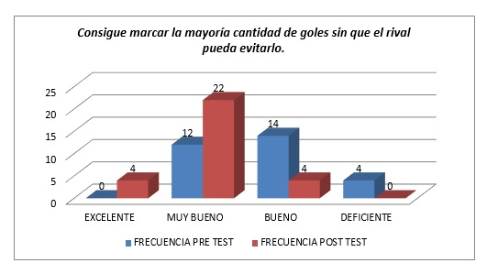
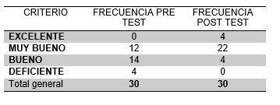
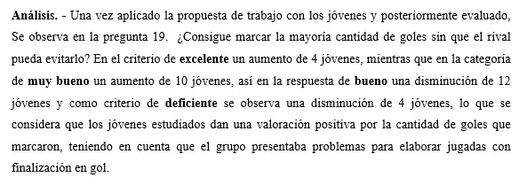
ANÁLISIS DE RESULTADOS TEST TÉCNICOS TÁCTICOS

Slide 30
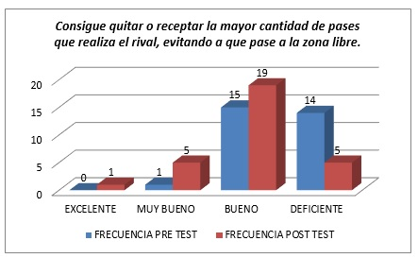
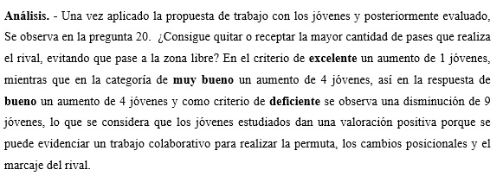
ANÁLISIS DE RESULTADOS TEST TÉCNICOS TÁCTICOS

Slide 31
CONCLUSIONES
1.- Después de analizar los objetivos formulados en capítulos anteriores se puede concluir que los juegos cooperativos influyen de manera positiva en el trabajo colaborativo en los adolescentes de 16 a 18 años del Liceo Campoverde, se ha evidenciado el desarrollo de habilidades sociales teniendo un mayor nivel de interés por realizar actividades cooperativas.
2.- Se realizó el programa de juegos cooperativos alcanzando altos índice de aceptación por parte de los adolescentes para ejecutar actividades que demanden cohesión grupal, dejando de lado el egocentrismo, cambiando el individualismo por el trabajo en común para lograr un solo objetivo.

Slide 32
CONCLUSIONES
3.- En base al instrumento utilizado para la evaluación de habilidades técnicas colectivas, los adolescentes presentan un incremento significativo en su trabajo colaborativo, en el estado inicial se evidencia que 12 alumnos tienen una valoración de muy bueno, 14 de bueno y 4 deficiente, siendo el principal problema la elaboración de jugadas que puedan terminar en gol. En el estado final hubo un incremento de 22 adolescentes al rango de muy bueno, 4 de bueno y 0 de deficiente, lo que se considera que los jóvenes tienen una valoración positiva incrementando su trabajo en equipo y logrando alcanzar elaborar jugadas colaborativas entre pares.

Slide 33
RECOMENDACIONES
Continuar realizando programas similares con períodos prolongados que permitan el desarrollo del trabajo colaborativo en grupos de niños, adolescentes y adultos que tengan relaciones de conflicto por distintas causas para que lleguen al disfrute de la actividad deportiva y recreativa.
Incorporar los juegos cooperativos en las planificaciones de entrenamiento de los deportes de conjunto de los colegios a nivel provincial y luego a nivel nacional, como una estrategia metodológica nueva que permita establecer lazos de amistad, compañerismo, empatía para mejorar su convivencia escolar y social mientras practican las actividades deportivas recreativas.

Slide 34
GRACIAS

